Slide 1
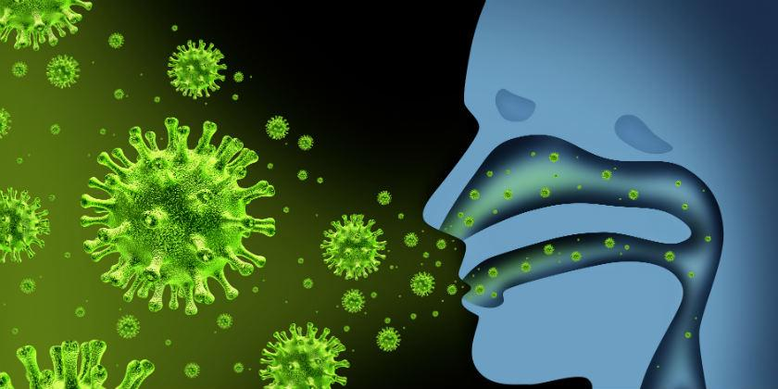
virus
Marc Gómez Sánchez
3r.B

Slide 2
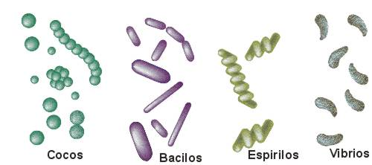
Qué són els virus ?
Els virus són bacteris microscòpics que infecten les cèl·lules d’ altres essers vius i els hi transmeten infermetats perquè maten aquestes cèl·lules i els òrgans deixen de funcionar correctament.
Per la seva forma poden ser:

Slide 3

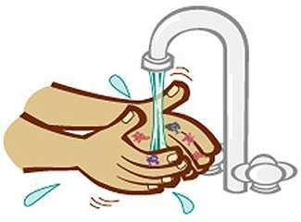
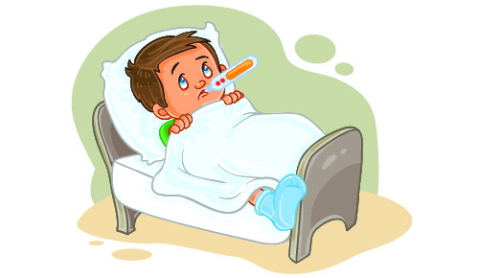
COM ENS DEFENSEM DEVANT DELS VIRUS?
Les millors defenses son:
L' higiene corporal, no apropar-se als malalts i les vacunes i medicaments que hem creat els humans per curar a la gent.

Slide 4
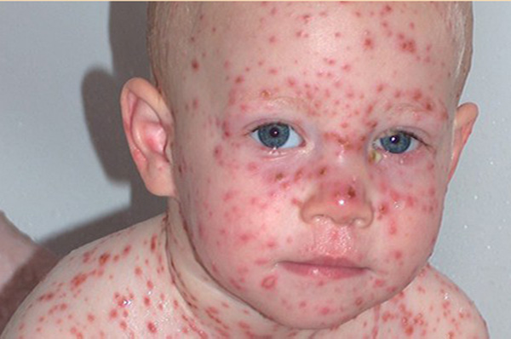
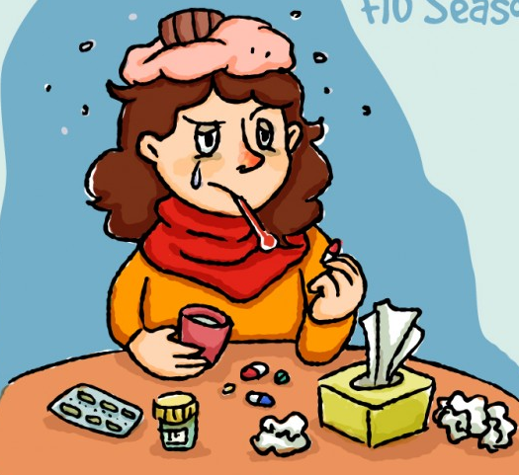
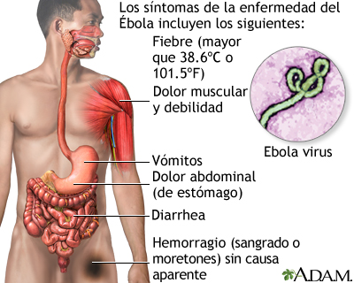

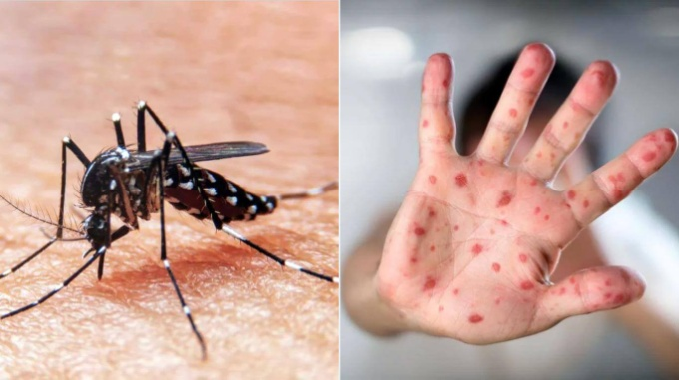
QUÍNS TIPUS DE VIRUS CONEIXEM?
Hi ha més de 5000 virus coneguts. Molts ja no son perillosos perquè tenim vacunes i medicaments per evitar-los.
Aquest son els que més malalts han tingut a la seva historia:
2
1
1. Verola
2. Grip
3. Ebola
4. Sida
5. Dengue
4
3
5

Slide 5
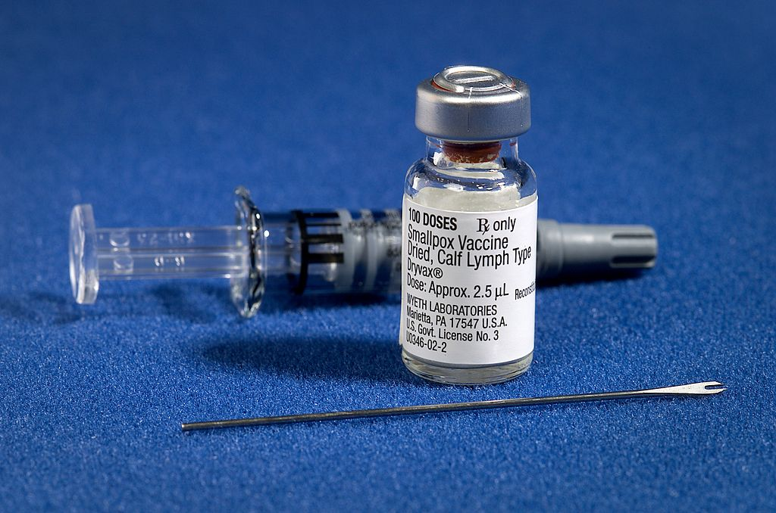
Qué es una vacuna?
Es una injecció del mateix virus de l' infermetat però aquest virus estan debilitats o mig morts, així el nostre cos lluita contra el virus i el guanya. Així s’entrena per lluitar contra el virus de veritat i crea cèl·lules molt mes fortes per lluitar.

Slide 6
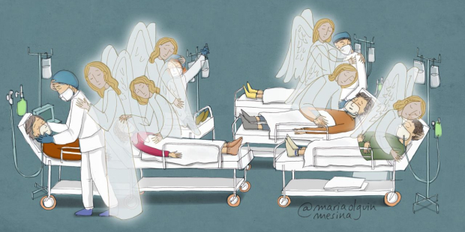
Per què, de vegades, ens porten al hospital?
Perquè quan tens molta febre i a casa no pots curar-te, lo millor es anar al hospital i allà els metges i les infermeres tenen més aparells i medicaments per curar-te.

